Slide 1


Slide 2
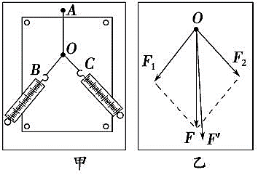
  实验原理：
  用互成角度的两个共点力F₁、F₂与一个力F’产生相同的作用效果，确定F₁、F₂及F’的大小和方向；
  用平行四边形定则作出F₁、F₂的合力F；
  比较F（理论值）与F’ （实验值）的大小和方向是否一致
  实验器材：
  木板、弹簧秤（2个）、橡皮筋（含绳套）、白纸、图钉、铅笔、三角板

Slide 3
  实验步骤：
  （1） 白纸固定在木板上；
  （2） 橡皮筋的一端固定在木板A点（纸
  外）；
  （3） 用两弹簧秤互成角度地拉橡皮筋，
  使其自由端伸至O点（纸面靠上
  边缘），记录O点位置及二力F₁和
  F₂的大小、方向；
  （4） 用一个弹簧秤拉橡皮筋，使其自由端伸至O点，记录力F的大小和
  方向；
  （5） 用力的图示法画出F₁、F₂和F’；
  （6） 以F₁、F₂为邻边作平行四边形，作出合力F；
  （7） 比较F和F’（大小&方向）在实验误差允许范围内是否相同

Slide 4

实验前
观察弹簧秤的量程（施加在弹簧秤上的力不能超过它的量
程）和最小刻度
校正弹簧秤零点示数
实验时
拉力沿弹簧的轴线方向，橡皮筋、弹簧秤和细绳套应位于与纸面平行的同一平面内
读数时视线应与弹簧秤上的刻度线相垂直（读数估读）
两力的角度宜选60°- 90°范围。
选择合适的单位长度，使得白纸上的图尽量大些。

